Slide 1
STATISTIKA
MENENTUKAN
MODUS
DATA BERKELOMPOK
Kwok Hin, ST, M.Pd

Slide 2
RUMUS MODUS DATA BERKELOMPOK

Slide 3
Contoh 1 : Tentukan MODUS dari data berat badan berikut.
Berat Badan | Frekuensi
40 – 47 | 15
48 – 55 | 16
56 – 63 | 4
64 – 71 | 2
72 – 79 | 1
80 – 87 | 4
∑ | 42

Slide 4
Penyelesaian:
Berat Badan | Fi
40 – 47 | 15
48 – 55 | 16
56 – 63 | 4
64 – 71 | 2
72 – 79 | 1
80 – 87 | 4
∑ | 42
d1
L
d2
L = 48-0,5 = 47,5 d1 = 16-15 = 1 d2 = 16-4 = 12

Slide 5
TABEL INTERVAL
Contoh 2 : Tentukan Modus dari data tanggal lahir berikut.
Tanggal Lahir | Frekuensi
1 – 5 | 22
6 – 10 | 14
11 – 15 | 8
16 – 20 | 0
21 – 25 | 2
26 – 30 | 4
∑ | 50

Slide 6
MEAN
L = 1 – 0,5 = 0,5 d1 = 22 – 0 = 22 d2 = 22 – 14 = 8
c = 5
Penyelesaian:
Tanggal lahir | Fi
1 – 5 | 22
6 – 10 | 14
11 – 15 | 8
16 – 20 | 0
21 – 25 | 2
26 – 30 | 4
∑ | 50

Slide 7
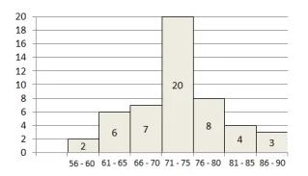
Latihan :
Tentukan Modus dari histogram berikut.
KELAS MODUS
d2
d1
L

